Slide 1
La interdsiciplinariedad en los proyectos de los centros educativos: sesión IV
ÁRBOL DE PROBLEMAS
ÁRBOL DE OBJETIVOS

Slide 2
HERRAMIENTAS:
ÁRBOL DE PROBLEMAS-ÁRBOL DE OBJETIVOS
Árbol de problemas
Árbol de objetivos

Slide 3
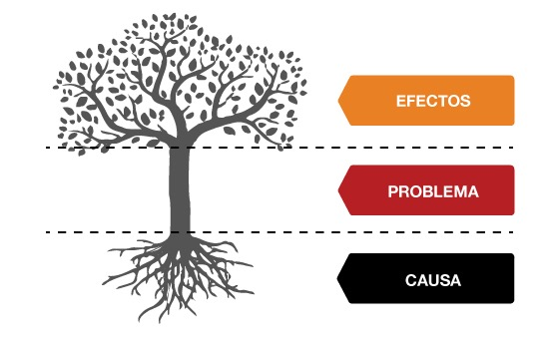
HERRAMIENTAS:
ÁRBOL DE PROBLEMAS-ÁRBOL DE OBJETIVOS
3. Se representan los efectos del problema
1. Se representa el problema a abordar
2. Se representan las causas

Slide 4
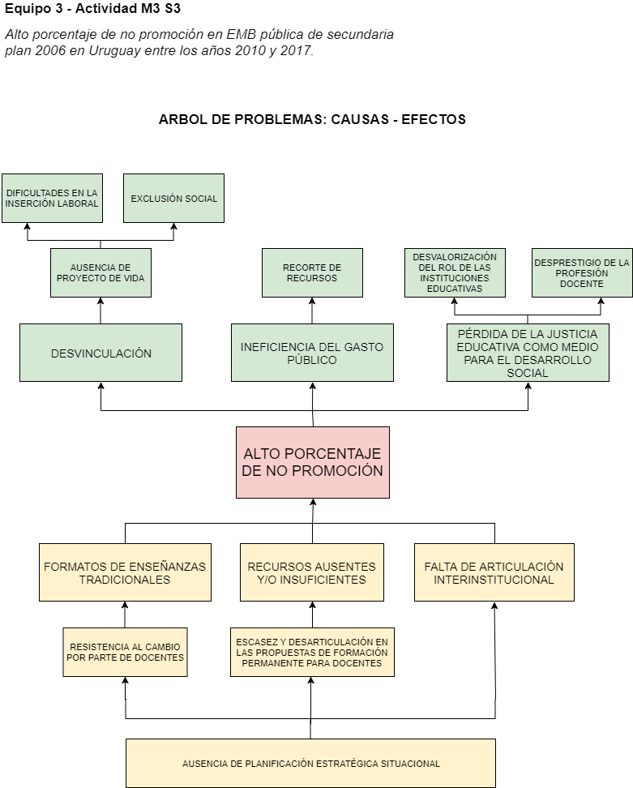
HERRAMIENTAS:
ÁRBOL DE PROBLEMAS-ÁRBOL DE OBJETIVOS

Slide 5
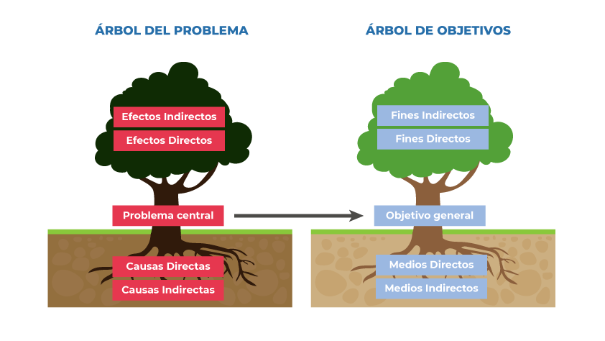
HERRAMIENTAS:
ÁRBOL DE PROBLEMAS-ÁRBOL DE OBJETIVOS
Convertir el problema en un objetivo

Slide 6
HERRAMIENTAS
Problemas
Objetivos
Efectos
Problema
Causa
Desvinculación
Alto Porcentaje de no promoción
Fines
Objetivo general
Medios
Vinculación
Aumento de la promoción
Recursos ausentes o insuficientes
Mejora de los recursos

Slide 7
HERRAMIENTAS:
ÁRBOL DE PROBLEMAS-ÁRBOL DE OBJETIVOS
Identifique un problema y conviértanlo en objetivo general

